Slide 1
Gestor de Dietas
Ciclos Formativo de Grado Superior
Desarrollo de Aplicaciones Web
Alumno: Alberto Velázquez Rapado
Tutor: Jose Luis Román Bienes

Slide 2
Índice
En diapositiva voy a poner el índice de los puntos que vamos a ver en esta aplicación.

Slide 3
Motivación
Este proyecto busca aplicar los conocimientos en:
Diseño
Programación
Despliegue
También busca:
Generar un Gestor de Dietas para clientes.
Trabajar con nuevas tecnologías.

Slide 4
Objetivos
A nivel profesional:
Desarrollar una aplicación desde el comienzo hasta el final.
Conocer y utilizar nuevas tecnologías.
Separar el backend del frontend
Desplegar una página web.
A nivel personal:
Lidiar con los problemas de trabajar con tecnologías desconocidas.
Gestionar los tiempos.
Tener que tomar decisiones.

Slide 5
Plan de trabajo
El proyecto se ha dividido en las siguientes fases:
Análisis
Diseño
Desarrollo
Compilación
Despliegue

Slide 6













Tecnologías Utilizadas
Diseño
BackEnd
FrontEnd
Despliegue
DB

Slide 7
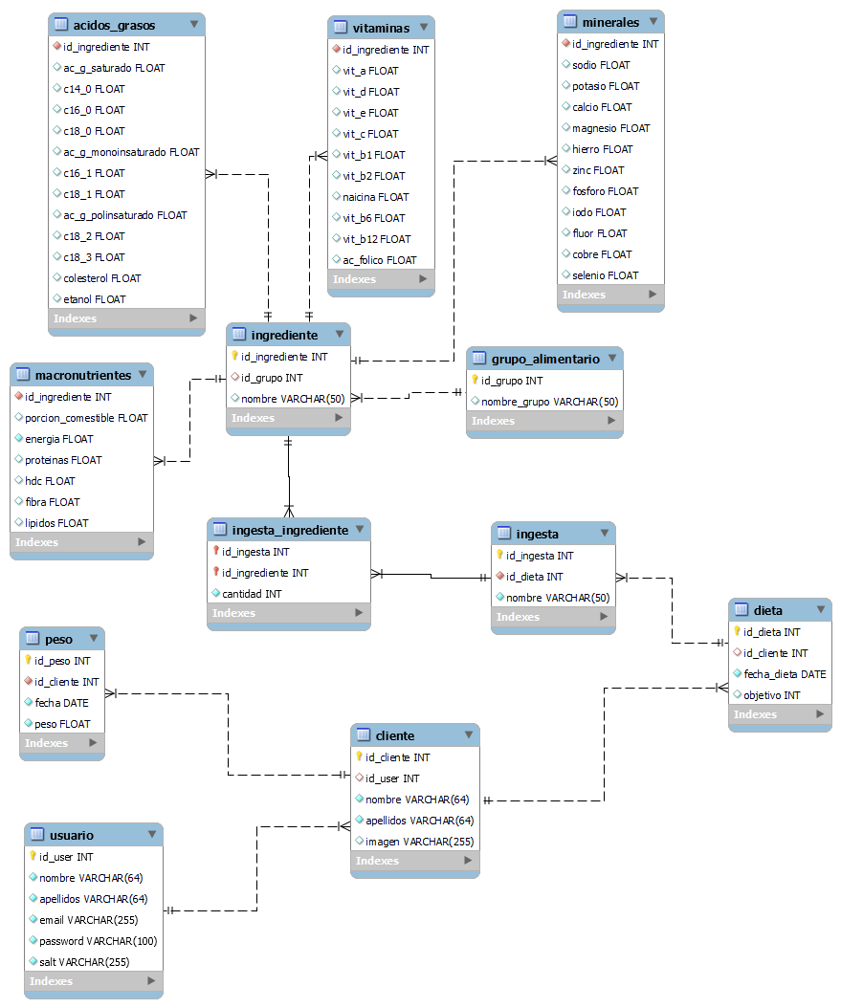
Base de Datos

Slide 8
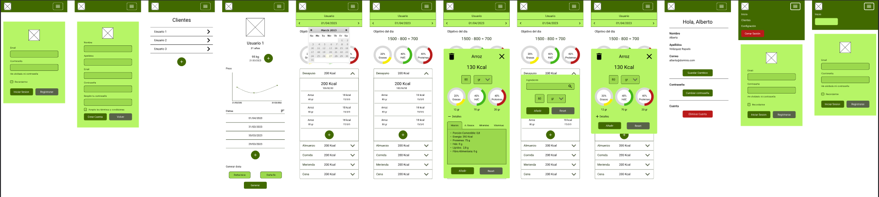
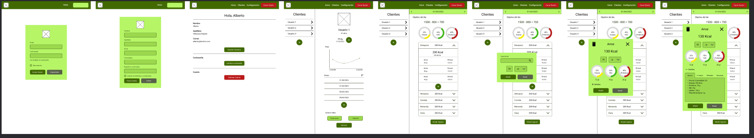
Prototipo
Movil
Sobremesa

Slide 9
Demo
Ahora procederé a mostrar una demo de la aplicación y su funcionamiento

Slide 10
Muchas gracias por su atención. Ruegos y Preguntas

